Slide 1
Inisiasi Tuton ke – 1
Mata Kuliah : KRIMINOLOGI
Program Studi : Ilmu Hukum
Fakultas : HISIP
Penulis : Elizabeth Ghozali
Email : ibethghoz@gmail.com
Penelaah :
Emai :

Slide 2
PENGERTIAN KRIMINOLOGI
1. Segi Etimologi.
a. Crime = Kejahatan
b. Logos = Ilmu Pengetahuan
Criminology = suatu ilmu pengetahuan yang mempelajari tentang kejahatan.
KRIMINOLOGI
(CRIMINOLOGY)
2. Pendapat Sarjana

Slide 3
Penjelasan :
Segi Etimologi :
Kriminologi adalah suatu ilmu pengetahuan yang mempelajari tentang kejahatan.
* Seorang Antropolog Perancis Paul Topinard (1830 – 1911) memberi nama kepada cabang ilmu baru yang mempelajari masalah kejahatan sebagai masalah manusia, yaitu Kriminologi

Slide 4
Pendapat Sarjana :
Edwin H. Sutherland menyatakan:
“Kriminologi adalah ilmu pengetahuan yang mempelajari kejahatan sebagai suatu fenomena sosial. Ilmu ini di dalamnya mencakup bidang proses pembuatan undang-undang, pelanggaran terhadap undang-undang tersebut, dan reaksi terhadap pelanggaran undang-undang tersebut.
PROSES2 PEMBUATAN HUKUM
PELANGGARAN HUKUM
REAKSI ATAS PELANGGARAN HUKUM
KRIMINOLOGI

Slide 5
Edwin H. Sutherland menganggap bahwa objek studi Kriminologi dapat dibagi dalam 3 (tiga) bagian yang terkonsentrasi dalam 3 (tiga) bidang ilmu, yakni :
Sosiologi hukum, adalah yang mencoba melalui analisa ilmiah, mengungkapkan kondisi-kondisi yang membentuk hukum pidana dan jarang disentuh dalam buku kriminologi umumnya.
Etiologi kriminal, adalah yang mencoba melalui analisa ilmiah meneliti sebab-musabab kejahatan.
Penologi, adalah yang berhubungan dengan kontrol terhadap kejahatan

Slide 6
Mr. W.A. Bonger, menyatakan bahwa kriminologi adalah ilmu pengetahuan yang bertujuan menyelidiki gejala-gejala kejahatan seluas-luasnya.
Noach, menyatakan kriminologi adalah ilmu pengetahuan yang menyelidiki gejala-gejala kejahatan dan tingkah laku yang tidak senonoh, sebab-musabab serta akibat-akibatnya.
Muljatno (dikutip dari Stephan Hurwits, 1986) menyatakan kriminologi merupakan ilmu pengetahuan tentang kejahatan-kejahatan dan kelakuan jelek dan tentang orangnya yang tersangkut pada kejahatan dan kelakuan jelek itu. Dengan kejahatan dimaksudkan pula pelanggaran, artinya perbuatan yang menurut undang-undang diancam dengan pidana, dan kriminalitas meliputi kejahatan dan kelakuan jelek.
Ediwarman. kriminologi adalah suatu ilmu pengetahuan yang mempelajari kejahatan (baik yang dilakukan oleh individu, kelompok atau masyarakat) dan sebab musabab timbulnya kejahatan serta upaya-upaya penanggulangannya sehingga orang tidak berbuat kejahatan lagi.

Slide 7
Ridwan Hasibuan: Kriminologi adalah suatu ilmu pengetahuan yang mempelajari serta menyelidiki maupun membahas masalah kejahatan, baik mengenai pengertiannya, bentuknya, sebab –sebabnya, akibat-akibatnya, dan penyelidikan terhadap sesuatu kejahatan maupun hal-hal lain yang ada hubungannya dengan kejahatan itu.
Edi Yunara, Kriminologi adalah ilmu pengetahuan yang mempelajari tentang kejahatan dan penjahat dalam segala aspeknya.
Emile Durkheim, Kejahatan adalah normal, tidak ada masyarakat tanpa kejahatan. Kejahatan merupakan sesuatu yang diperlukan, sebab ciri setiap masyarakat adalah dinamis, dan perbuatan yang telah menggerakkan masyarakat tersebut pada mulanya disebut kejahatan.

Slide 8
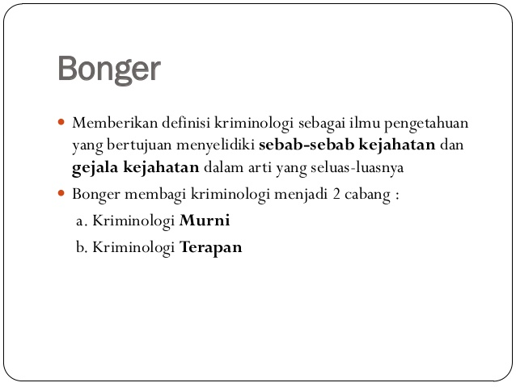

Slide 9
KRIMINOLOGI MURNI
ANTROPOLOGI KRIMINAL
PSIKOPATOLOGI
PENOLOGI
SOSIOLOGI KRIMINAL
PSIKOLOGI KRIMINAL

Slide 10
KRIMINOLOGI TERAPAN
HIGIENE KRIMINAL
POLITIK KRIMINAL
KRIMINALISTIK

Slide 11
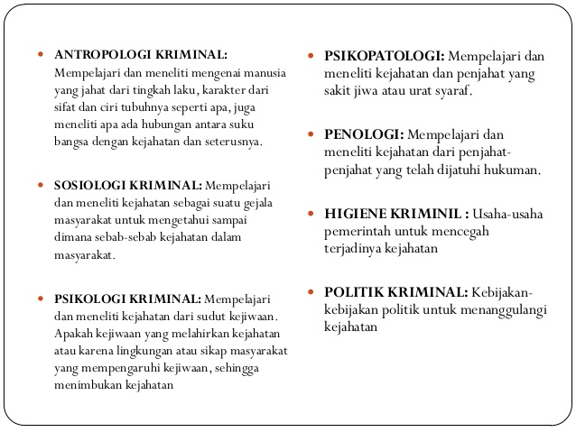

Slide 12
1. Kejahatan/Perbuatan
(Crimes/Action)
2. Pelaku/Pelanggar Norma Hukum
(The Actor/transgressor of legal norm)
3. Reaksi Masyarakat
(Social Reaction)
Objek Studi Kriminologi
OBJEK STUDI KRIMINOLOGI
(CRIMINOLOGY STUDY OBJECT)

Slide 13
Bidang Ilmu yang menjadi fokus kriminologi dan objek studi kriminologi:
Sosiologi Hukum, memfokuskan perhatiannya pada objek studi kriminologi, yakni kejahatan dengan mempelajari hal-hal yang terkait dengan terbentuknya Hukum Pidana, peranan hukum dalam mewujudkan nilai-nilai sosial serta kondisi empiris perkembangan hukum.
Etiologi Kriminal, memfokuskan perhatiannya pada objek studi kriminologi, yakni penjahat, yakni mempelajari alasan seseorang melanggar hukum (pidana) atau melakukan kejahatan, sementara orang lainnya tidak melakukannya. Jadi harus dipertimbangkan berbagai faktor (multiple factors), tidak lagi hanya faktir hukum / legal saja (single factor).
Penologi, memfokuskan perhatiannya pada objek studi kriminologi, yakni kejahatan, yaitu reaksi sosial, dengan memepelajari hal-hal yang terkait dengan berkembangnya hukuman, arti dan manfaatnya yang berhubungan dengan control crime.
Viktimologi, yang lebih memfokuskan perhatiannya pada objek studi kriminologi, yakni korban kejahatan, dengan mempelajari hal-hal yang terkait dengan kedudukan korban dalam kejahatan, interaksi yang terjadi antara korban dan penjahat, tanggungjawab korban pada saat sebelum dan selama kejahatan terjadi.

Slide 14
Penjelasan terhadap objek studi kriminologi
Kejahatan/Perbuatan (Crime/Action).
Obyek studi pertama kriminologi adalah kejahatan/perbuatan yang oleh negara telah dinyatakan sebagai kejahatan (dalam arti pelanggaran terhadap undang-undang pidana). Tetapi perlu sekiranya mendapat perhatian dalam hal, bahwa undang-undang biasanya terbelakang jika dibandingkan dengan kesadaran hukum masyarakat, maka perlu pula dipelajari perbedaan serta perubahan kesadaran hukum masyarakat ini terhadap undang-undang hukum pidana. Perlu pula diperhatikan, bahwa perbuatan yang dinyatakan dilarang oleh negara dan diancam pidana tidak selalu sama menurut tempat dan waktu. Hal inilah yang merupakan suatu kesulitan dalam melakukan studi perbandingan dalam kriminologi.

Slide 15
2. Pelaku/Pelanggar Norma Hukum (The actor/transgressor of legal norm).
Obyek studi kedua kriminologi adalah pelaku kejahatan/pelanggar norma (hukum) yang diketahui polisi, dituntut jaksa dan dinyatakan salah oleh hakim, maka mudah dimengerti mengapa studi kriminologi mengenai pelanggaran-pelanggran hukum haruslah dipergunakan dengan sangat teliti dan hati-hati sekali. Terutama dalam menentukan kesimpulan umum mengenai faktor-faktor etiologi kriminil serta meluasnya perbuatan-perbuatan melanggar hukum.
lanjutan
3. Reaksi Masyarakat (Social Reaction).
Obyek studi ketiga kriminologi adalah reaksi masyarakat terhadap perbuatan kejahatan dan pelanggaran (hukum). Bahwa pada akhirnya masyarakatlah yang menentukan tingkah laku yang bagaimanakah yang tidak dapat dibiarkan serta perlu mendapat pidana. Maka dalam hal inilah pranata-pranata sosial yang menyalurkan reaksi masyarakat itu dan bagaimana cara prosesnya pranata-pranata sosial ini mencari dan menegakkan keadilan, perlu mendapat perhatian dalam studi kriminologi.

Slide 16
TUJUAN MEMPELAJARI KRIMINOLOGI:
memperoleh pemahaman yang lebh baik terhadap masalah kejahatan dan fenomena kejahatan serta masalah hukum pada umumnya

Slide 17
Bagi Pribadi (self uses)
Diharapkan masing-masing pribadi, individu yang hidup dalam lingkungan sosial yang majemuk akan dapat menghindarkan diri agar tidak terjerumus, ikut serta atau terpengaruh oleh kejahatan sehingga dapat menghindarkan diri untuk tidak berbuat kejahatan
Bagi Masyarakat (social uses)
Dengan mempelajari kriminologi dan kemudian memberikan penerangan kepada masyarakat bahwa kejahatan itu merugikan serta membahayakan masyarakat, maka masyarakat dapat berpikir dan berusaha menanggulanginya. Demikian pula sebaliknya jika kejahatan timbul oleh anggota masyarakat, maka masyarakat secara keseluruhan harus bertanggungjawab juga atas timbulnya kejahatan tersebut.
Kejahatan (crime) pada hakekatnya bukan monolopi aparat penegak hukum saja untuk memikirkan pemberantasannya dan penanggulangannya, tetapi juga lingkungan masyarakat harus ikut bertanggungjawab.
Manfaat Kriminologi
Manfaat Ilmiah (scientific Uses)
Dengan mendalami kriminologi secara komprehensif, akan dapat memberikan hasil yang konkrit dalam pengembangan ilmu pengetahuan tentang kejahatan itu sendiri, sehingga berpengaruh bagi perkembangan kriminologi untuk masa yang akan datang dan kemajuan ilmu pengetahuan lainnya.

Slide 18
Keterkaitan Kriminologi dengan Bidang Studi Lain
1. Keterkaitan antara Kriminologi & Ilmu Hukum Pidana
Hubungan kriminologi dengan hukum pidana sangat erat, hasil kajian kriminologi dapat disumbangkan pada hukum pidana.
Kriminologi penting untuk dipelajari oleh aparatur penegak hukum pada khususnya dan aparatur negara pada umumnya, karena dengan pengetahuan kriminologi diharapkan mereka akan dapat memahami, bukan saja tentang masalah kejahatan dan berbagai aspeknya tetapi juga tentang hal-hal yang terkait dengan pelaksanaan tugas dalam rangka pencegahan dan penangglangan kejahatan.

Slide 19
Keterkaitan antara Kriminologi dengan Antropologi
Dalam hal mempelajari kejahatan dan penjahat, maka fokus perhatian tetap pada tingkah laku manusia di dalam masyarakat.
Kejahatan sebagai suatu perbuatan yang dilakukan oleh seseorang (penjahat) harus dicermati dalam konteks budaya, dimana yang bersangkutan berada.
Hal ini didasari pada keyakinan bahwa terdapat hubungan antara perilaku seseorang dan penilaian masyarakat terhadap perilaku tersebut dengan kebudayaan masyarakat yang bersangkutan.

Slide 20
Keterkaitan antara Kriminologi dengan Psikologi
Penyelidikan tentang jiwa penjahat sangat berguna untuk mengerti dan memahami hal-hal yang terkait dengan kepribadian penjahat.
Kondisi kejiwaan, emosional dan sikap temperamen seseorang yang diyakini memiliki korelasi dengan tindakan agresivitas dan tidak terkontrol (maniak) adalah suatu perhatian dari psikologi yang banyak menyumbang terhadap kriminologi dalam upaya untuk memahami dan memberikan penjelasan mengapa orang-orang tertentu melakukan pelanggaran hukum.
**) Tokoh yang terkenal memberi peran bagi psikologi dalam berbagai bidang adalah: Sigmund Freud dengan Teori Psiko-analisis.

Slide 21
Keterkaitan antara Kriminologi dengan Sosiologi
Berbagai hal yang dipelajari secara umum dalam sosiologi adalah hal-hal yang terkait dengan interaksi sosial, proses sosial dan produk sosial.
Kejahatan ada dalam lingkup hubungan antara ketiganya, yakni bahwa kejahatan adalah suatu bentuk dari pelanggaran suatu produk sosial.
Oleh karena itu, sosiologi juga harus mempelajari atau paling tidak memberikan kontribusi bagi pemahaman tentang kejahatan.

Slide 22
Keterkaitan antara Kriminologi dengan Kriminalistik.
Noach, kriminalistik: Ilmu pengetahuan yang mempelajari kejahatan sebagai masalah tehnik sebagai alat untuk mengadakan penyidikan kejahatan secara tehnis dengan menggunakan ilmu-ilmu lain.
Kriminalistik berkaitan dengan bukti-bukti fisik (physical evidance) dari suatu peristiwa kejahatan di mana dengan alat bukti ini, maka upaya pembuktian atas perilaku kejahatan yang dilakukan seseorang dapat terbukti dan menghukum orang yang bersangkutan atas perbuatan jahatnya.
Obyek dari Kriminalistik adalah kenyataan dan kemungkinan kejahatan atau tindak pidana dengan memperhatikan adanya “Tujuh kah” yaitu : (1). Siapa kah (pelaku/korban, saksi) (2). Apa kah yang dilakukan (kejahatan atau tindak pidana) (3). Dimana kah (tempat kejadian) (4). Dengan apa kah (peralatan yang digunakan) (5). Mengapa kah (motif dari perbuatan) (6). Bagaimana kah (modus atau cara) (7). Bilamana kah (waktu kejadian)
Di Negara Eropa dikenal dengan istilah “ 7-W” yaitu : Who, What, Why, When, With, What time, and Where.
Kriminalistik hanya menjelaskan hal-hal yang bersifat teknis metodologis tentang terjadinya kejahatan, sedangkan kriminologi mencoba menguak aspek-aspek dinamis dari sebab-sebab kejahatan.

Slide 23
SEKIAN &
TERIMA KASIH

